Slide 1

команда “ПРИВЕТ”

Slide 2


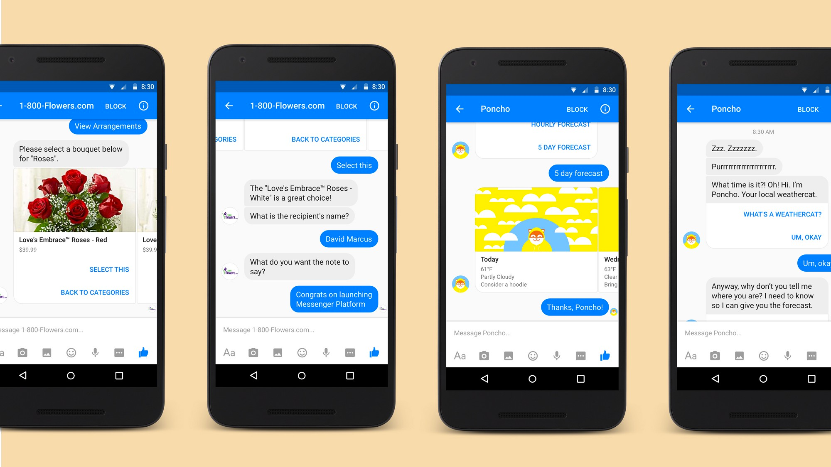
“ПРИВЕТ”
СОСТАВ КОМАНДЫ
КОТ
КОТАНОВ
КОТ
КОТАНОВ
КОТ
КОТАНОВ
Разработчик
Дизайнер
Питчер

Slide 3

“ПРИВЕТ”
Краткое описание бота (ИДЕЯ?)
Это бот, с помощью которого можно узнать о новых промо-акциях и скидка в сети ресторанов быстрого питания Burger King.
КАРТИНКА
Использованные технологии
Python
PHP
API.AI
WIT.AI
…

Slide 4
“ПРИВЕТ”
почему считаете, что ваше решение нативно для мессенджеров?
…
…
…
…
…
…

Slide 5
“ПРИВЕТ”
КТО ЦА вашего бота?
…
…
…
…
…
…
Можно картинками

Slide 6
“ПРИВЕТ”
Какие актуальные функции / юз-кейсы
…
…
…
…
…
…
Лучше картинками / скринами

Slide 7
“ПРИВЕТ”
ПРИНТСКРИНЫ ключевых ЭКРАНОВ

Slide 8

“ПРИВЕТ”
ЭТО ПРИМЕР
Архитектура проекта (локанично)
Telegram
Запрашиваем …
БД
Скрипты…
Отдаем входящий текст
Вызов API ….
Свой NLP движок
Knowledge base
api.ai

Slide 9
“ПРИВЕТ”
Почему решили делать именно этого бота?
…
…
…
…
…
…

Slide 10
включаем
Скринкаст

Slide 11
включаем
ЛАЙВ
(ЕСЛИ технически возможно и если успеете)

Slide 12
“ПРИВЕТ”
Куда можно развить
…
…
…
…
…
…

Slide 13
“ПРИВЕТ”
как найти бота, чтобы попробовать?
…
…
…
Ссылка на github
…
контакты для связи
…

Slide 14


